Slide 1
JSX 本质是什么
JSX 语法
JSX 解析成 JS
独立的标准

Slide 2
JSX 语法
html 形式
引入 JS 变量和表达式
if…else…
循环
style 和 className
事件

Slide 3
代码演示

Slide 4
JSX 语法
JSX 语法根本无法被浏览器所解析
那么它如何在浏览器运行？

Slide 5
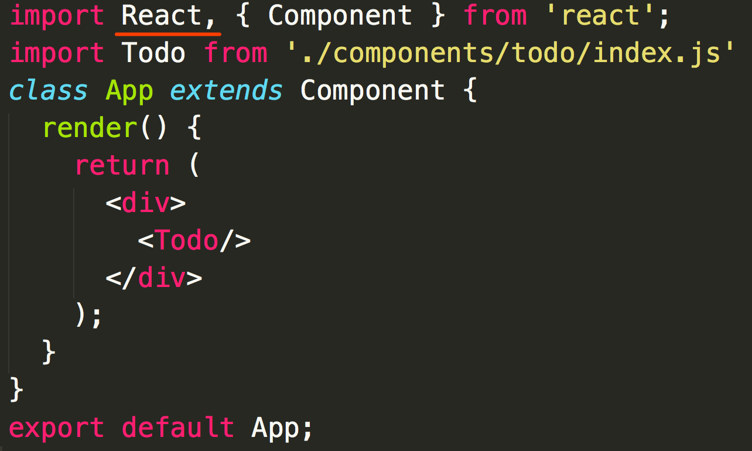
JSX 语法

Slide 6
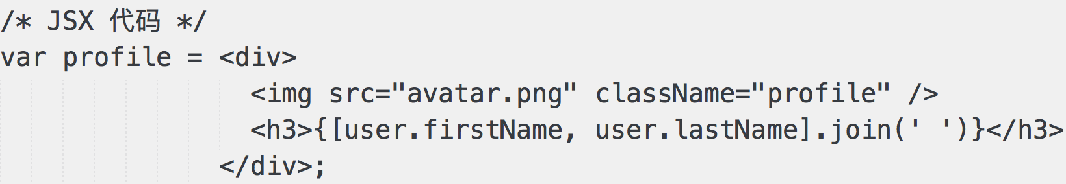
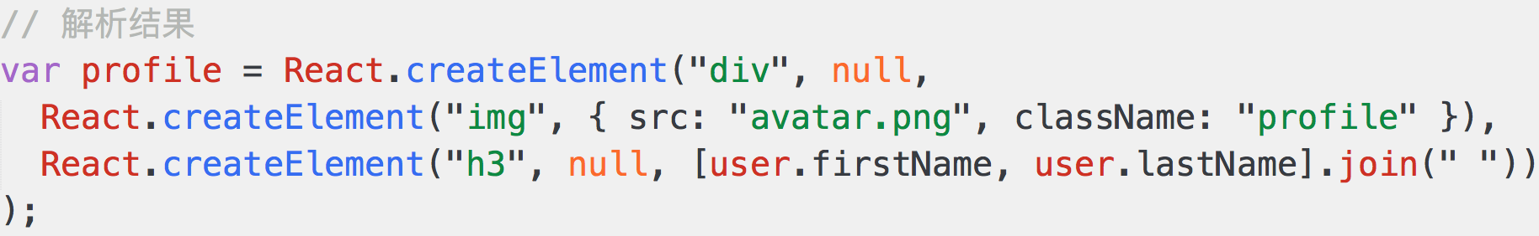
JSX 解析

Slide 7
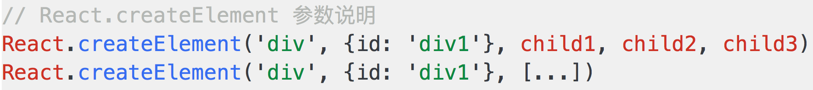
JSX 解析

Slide 8
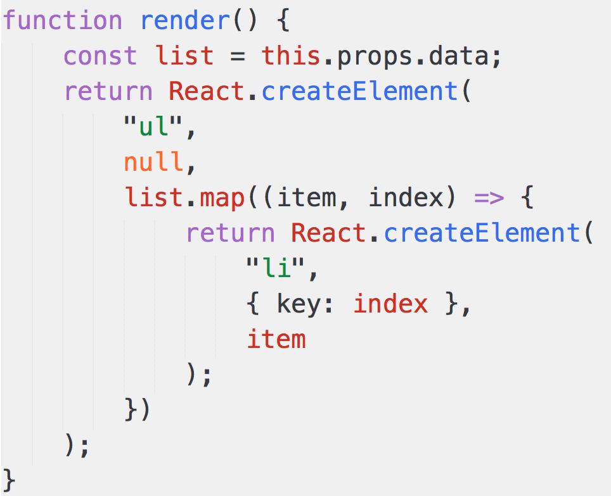
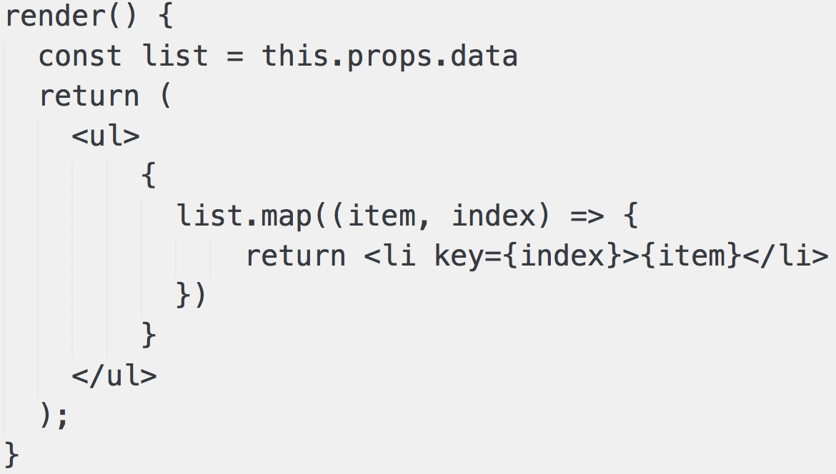
JSX 解析

Slide 9
JSX 解析
JSX 其实是语法糖
开发环境会将 JSX 编译成 JS 代码
JSX 的写法大大降低了学习成本和编码工作量
同时，JSX 也会增加 debug 成本

Slide 10
JSX 独立的标准
JSX 是 React 引入的，但不是 React 独有的
React 已经将它作为一个独立标准开放，其他项目也可用
React.createElement 是可以自定义修改的
preact将其改成了h函数
说明：本身功能已经完备；和其他标准监控和扩展性没问题
另：有机会录制《1000行代码实现React》，就用 JSX 标准

Slide 11
代码演示

Slide 12
问题解答
JSX 语法（标签、JS 表达式、判断、循环、事件绑定）
JSX 是语法糖，需被解析成 JS 才能运行
JSX 是独立的标准，可被其他项目使用

